Slide 1

MÓDULO 10 · ELETROMAGNETISMO · AULA 150
Força sobre Fios com Corrente
Interação entre fios paralelos
Força Magnética sobre Fios Percorridos por Corrente

Slide 2
Para começar
Dois fios paralelos, cada um com sua corrente, exercem força um sobre o outro, mesmo sem se tocar?
POSSOR · Eletromagnetismo · Aula 150
2

Slide 3
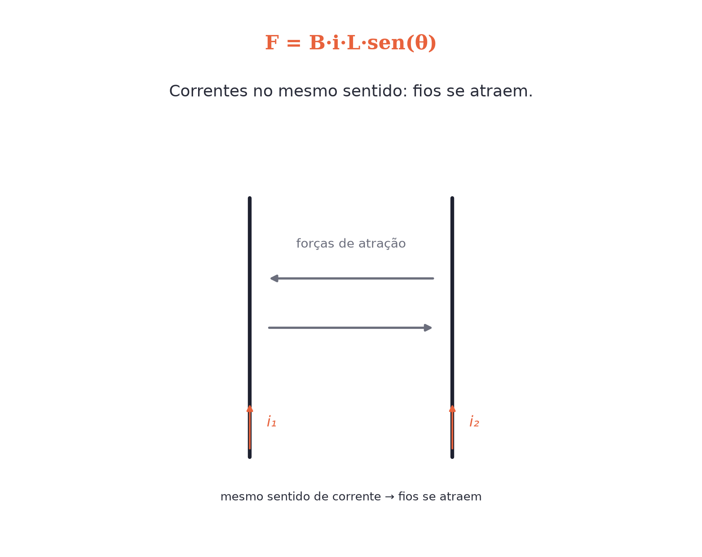
O conceito central
F=B·i·L·sen(θ). Fios com correntes no MESMO sentido se atraem; em sentidos opostos, se repelem.
POSSOR · Eletromagnetismo · Aula 150
3

Slide 4
Como funciona
De uma carga pra um fio inteiro:
• F=B·i·L·sen(θ) — soma da Força de Lorentz sobre todas as cargas do fio
• F/L=μ₀·i₁·i₂/(2·π·d) entre dois fios paralelos
POSSOR · Eletromagnetismo · Aula 150
4

Slide 5

Cuidado com essa armadilha
A força entre os fios é uma interação magnética à distância — não precisa de contato físico.
POSSOR · Eletromagnetismo · Aula 150
5

Slide 6
Exemplo resolvido
Fio de 0,5m, 4A, perpendicular a um campo de 0,3T.
F=B·i·L·sen(90°)
F=0,3×4×0,5
F=0,6N
POSSOR · Eletromagnetismo · Aula 150
6

Slide 7
Roteiro de hoje
1
Pergunta inicial
2
F=B·i·L·sen(θ)
3
Atração e repulsão entre fios
4
Exercícios
POSSOR · Eletromagnetismo · Aula 150
7

Slide 8

Hora dos Exercícios — Fixação
QUESTÃO 1
Escreva a expressão da força magnética sobre um fio percorrido por corrente, dentro de um campo magnético, identificando cada grandeza.
💡 Dica
Use a regra da mão direita duas vezes: uma pro campo de um fio, outra pra força sobre o fio vizinho.
POSSOR · Eletromagnetismo · Aula 150
8

Slide 9

Gabarito e Encerramento
Resposta
F = B·i·L·sen(θ), onde F é a força magnética, B é o campo magnético, i é a corrente no fio, L é o comprimento do fio dentro do campo e θ é o ângulo entre o fio e o campo B.
Resumo da Aula
Essa força entre fios paralelos é tão precisa que já foi usada para DEFINIR o ampère.
• Mesmo sentido de corrente: atração. Sentidos opostos: repulsão.
Próxima aula: Indução Eletromagnética (O princípio do dínamo).
POSSOR · Eletromagnetismo · Aula 150
9

